Slide 1
Las diapositivas destacan los principales requisitos de seguridad de los productos vendidos en Estados Unidos para su discusión. El texto no es una declaración exhaustiva de los requerimientos legales o de política y no debe usarse para ese fin. Además, con el paso del tiempo, es posible que no refleje la información más reciente. Debe consultar las versiones oficiales de los estatutos y reglamentos de EE.UU., así como las orientaciones publicadas por la CPSC cuando tome decisiones que puedan afectar la seguridad y la conformidad de los productos que entran en el ámbito comercial de EE.UU. Al final de la presentación se incluyen algunos recursos.

Slide 2
Resumen de los requerimientos para la ropa de dormir para niños
Esta presentación fue preparada por el personal de la CPSC. No ha sido revisada ni aprobada por la Comisión y pudiera no reflejar sus opiniones.

Slide 3

La CPSC es una agencia del gobierno federal de Estados Unidos encargada de proteger al público de los riesgos irrazonables de lesiones o muerte asociados al uso de productos de consumo bajo la jurisdicción de la agencia.
$1 billón
Las muertes, las lesiones y los daños a la propiedad derivados de incidentes con productos de consumo le cuestan a la nación más de un billon de dólares anuales.¹
¹ https://www.cpsc.gov/s3fs-public/FY2019PBR.pdf
La CPSC se dedica a proteger a los consumidores de los productos que presentan un riesgo de incendio, eléctrico, químico, biológico o mecánico.
La labor de la CPSC para mejorar la seguridad de los más de 15.000 tipos de productos de consumo que se encuentran en su jurisdicción -como juguetes, cunas, herramientas eléctricas, encendedores, textiles y productos químicos para el hogar- ha contribuido a reducir la tasa de muertes y lesiones relacionadas con los productos de consumo en los últimos 40 años.

Slide 4
Temas
Ley sobre telas inflamables
Alcance de los requerimientos para prendas de vestir
  Ropa de dormir para niños
Otros requerimientos de la CPSA
  Requerimientos de certificación
  Contenido de sustancias químicas
  Etiquetas de rastreo
  Piezas pequeñas
Resumen de los requerimientos por tipo de producto
Recursos

Slide 5
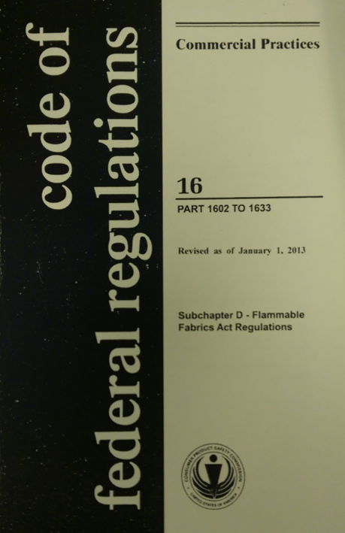
Ley sobre Telas Inflamables (FFA, por sus siglas en inglés)
Autoridad principal para los textiles regulados por la CPSC
Se enfoca en el desempeño en cuanto a la inflamabilidad
Reglamentos:
  Textiles para prendas de vestir
    16 CFR parte 1610
  Película plástica de vinilo
    16 CFR parte 1611
  Ropa de dormir para niños
    16 CFR partes 1615/1616
  Alfombras y tapetes
    16 CFR partes 1630/1631
  Colchones y cubrecolchones
    16 CFR parte 1632
  Conjuntos de colchones
    16 CFR parte 1633

Slide 6
Textiles para prendas de vestir
Requerimientos de la CPSC en materia de ropa de dormir para niños

Slide 7
Ropa de dormir para niños
Reglamento sobre la inflamabilidad de la ropa de dormir para niños
  Tallas 0 a 6X (16 CFR parte 1615)
  Tallas 7 a 14 (16 CFR parte 1616)
Se aplica a la ropa destinada a ser usada principalmente para dormir o para actividades relacionadas con el sueño
  Ejemplos: camisones, pijamas, batas
Especifica un plan de muestreo y procedimientos de pruebas para determinar la inflamabilidad de la ropa de dormir para niños
  La longitud de de la sección quemada no puede superar 17.8 cm (7.0 pulg.) (promedio)
  Ninguna muestra puede quemarse por toda la longitud

Slide 8
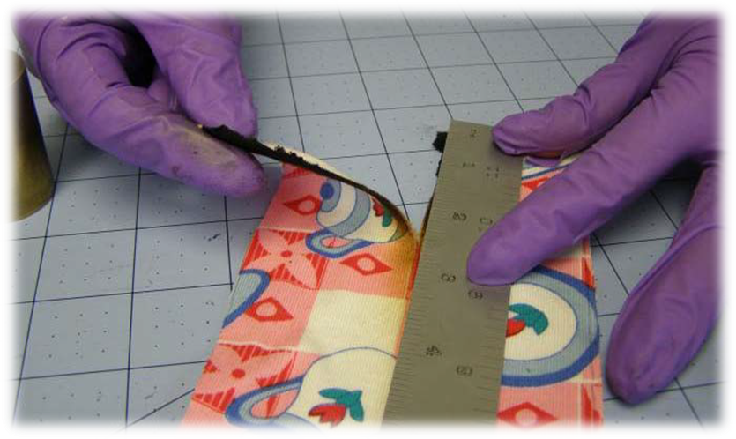
Ropa de dormir para niños
Todas las telas, ribetes y costuras de la ropa de dormir para niños deben ser resistentes a las llamas y autoextinguirse (no seguir ardiendo) cuando se retiran de una pequeña fuente de ignición de llama abierta.

Slide 9
Ropa de dormir para niños
¿Qué determina que una prenda de vestir se considere ropa de dormir para niños?
  Idoneidad para dormir, probabilidad de que la prenda se utilice para dormir
  Características de la prenda y de la tela
  Publicidad, comercialización/exhibición, uso previsto
Los artículos comercializados como "loungewear" (ropa para estar en casa) o términos similares también están sujetos a los requerimientos.
  https://www.cpsc.gov/s3fs-public/pdfs/blk_pdf_sleepwearpolicy.pdf

Slide 10
Ropa de dormir para niños
¿Qué productos no requieren pruebas para ropa de dormir?
  Pañales y ropa interior
  Prendas para bebés (9 meses o menores)
  Ropa de dormir ajustada
  Estas categorías se definen en §§1615.1(a)(1)-(3) y en 1616.2(a)(1)-(2).
Debe cumplir los requerimientos de textiles para ropa (1610 o 1611).

Slide 11
Ropa de dormir para niños
¿Qué es una prenda de vestir para bebé?
  Talla 9 meses o menos (claramente etiquetada)
  Prenda de vestir de una sola pieza
    No supera los 64.8 cm (25.75”) de longitud.
  Prenda de vestir de dos piezas
    Ninguna de las dos piezas supera los 40 cm (15.75”) de longitud.

Slide 12
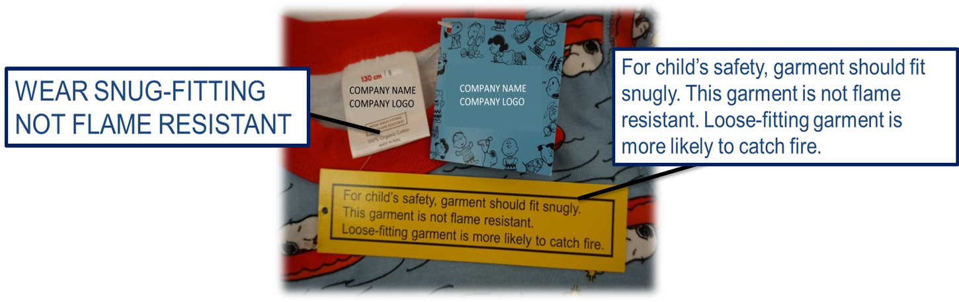
Ropa de dormir para niños
¿Qué es una ropa de dormir ajustada?
  Con base en la talla, cumple con las dimensiones máximas prescritas en determinados punto de la prenda de vestir.
    Se pueden encontrar las tablas en §§1615.1(o) y 1616.2(m).
  Debe cumplir con los requisitos de etiqueta permanente y etiqueta colgante.
Para la seguridad del niño/a, la prenda de vestir debe quedar bien ajustada. Esta prenda de vestir no es resistente al fuego. Las prendas sueltas tienen más probabilidades de incendiarse.
LLÉVESE AJUSTADA
NO ES RESISTENTE AL FUEGO

Slide 13
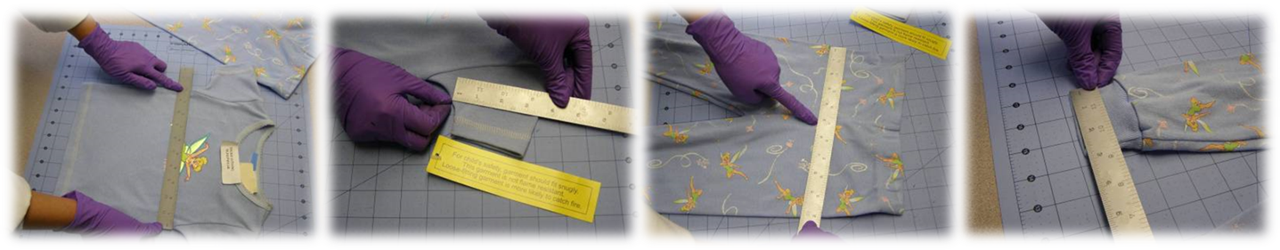
Ropa de dormir para niños
¿Cómo se mide la ropa de dormir ajustada?
  Diagramas 1-3 en 16 CFR partes 1615 y 1616
  Apéndice B en el manual de laboratorio

Slide 14
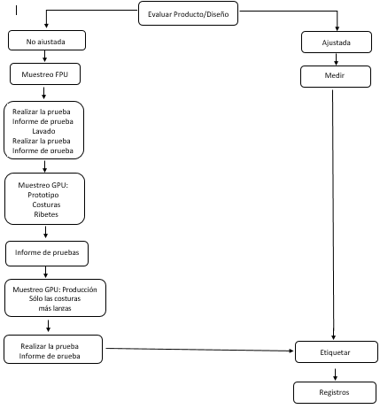
Ropa de dormir para niños
Muestreo de tela
  Muestreo
  Realizar prueba de laboratorio
  Lavar 50 veces
  Realizar prueba de laboratorio
Muestreo de prenda de vestir
  Prototipo
    Realizar pruebas en las costuras
    Realizar pruebas en los ribetes
  Producción
    Realizar prueba sólo en la costura más larga

Slide 15
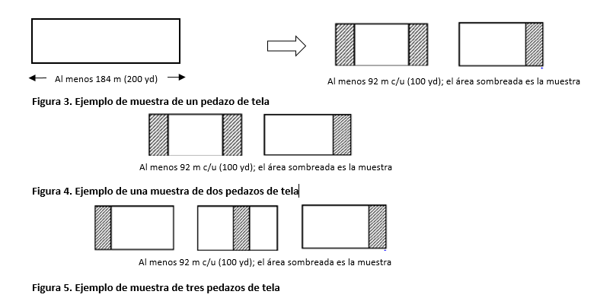
Ropa de dormir para niños
Muestreo de producción especificado
  Se requieren múltiples etapas de pruebas, siguiendo los planes de muestreo prescriptivos (a continuación un plan riguroso de muestreo de telas).

Slide 16
Ropa de dormir para niños
Unidad de producción de telas (FPU)
  4 o 6 muestras (5 especímenes cada una).
  Realice la prueba, la mitad en estado de producto acabado (tal como se produce o después de 1 ciclo de lavado) y la otra mitad después de 50 ciclos de lavado.
Unidad de producción de ropa (GPU)
  Prototipo
    Costuras: para el tipo de costura más largo, 3 muestras (5 especímenes cada una) y 3 muestras (5 especímenes cada una) compuestas por los otros tipos de costura que tengan una longitud mínima de 10 pulgadas.
    Ribete: para cada tipo de ribete y orientación, 3 muestras (5 especímenes).
  Producción (prendas)
    Para el tipo de costura más largo, 3 muestras (5 especímenes cada una).
    Se requiere un segundo conjunto de muestras para llevar un registro.
  Se requiere producir y mantener un segundo conjunto de muestras llevar un registro.

Slide 17
Ropa de dormir para niños
¿Qué puede ser parte de una FPU?
  Hasta 4,600 m (5,000 yd) de tela; 9,200 m (10,000 yd) para un Plan de Muestreo Reducido
  Telas de distintos colores o distintos estampados (no ambas) en la misma tela
    Para incluir diferentes colores o estampados en una misma FPU se debe demostrar un comportamiento equivalente mediante pruebas de laboratorio.

Slide 18
Ropa de dormir para niños
¿Qué puede ser parte de una GPU?
  Hasta 6,000 prendas acabadas
    Se debe mantener una identidad específica la cual utiliza la misma tela, hilo y tipo de costura más largo.
    La talla, ribete, detalles, color y estampado no necesitan ser considerados.
    Colores sólidos o diferentes estampados (con el mismo comportamiento de inflamabilidad basado en pruebas), pero no ambos.
  Prototipo
    Caracterizar la inflamabilidad de todo tipo de costuras y ribetes decorativos.
  Producción
    Verificar el comportamiento de la inflamabilidad del prototipo después de la producción a gran escala.

Slide 19
Ropa de dormir para niños
Costuras
  Fase de prototipo: realizar pruebas en todos los tipos de costura de al menos 10 pulgadas de longitud, incluyendo las costuras laterales, los agujeros de los brazos, los cuellos o los canesúes, ya sean con volantes, rectos, fruncidos o una combinación.
    No someta a pruebas las costuras utilizadas para fijar los materiales funcionales o los detalles, ni los bordes sin recortar de los acabados o los dobladillos.
  Fase de producción: Sólo es necesario realizar prueba de laboratorio en el tipo de costura más largo.

Slide 20
Ropa de dormir para niños
Ribetes
  Los ribetes se definen como materiales decorativos, como cintas, encajes, bordados, serigrafías o adornos.
  Someter a pruebas todos los tipos de elementos decorativos en la fase de prototipo.
  Los diferentes colores de los ribetes se consideran diferentes tipos de ribetes.
  Realice la prueba en una configuración horizontal o vertical, determinada por la ubicación y orientación en la prenda de vestir.
  No es necesario realizar pruebas en los bordes funcionales, los detalles funcionales (por ejemplo, cierres, botones) y las piezas individuales de menos de 5.08 cm (2 pulgadas).
Consulte el Apéndice E del manual del laboratorio de ropa de dormir para niños para obtener más información.

Slide 21
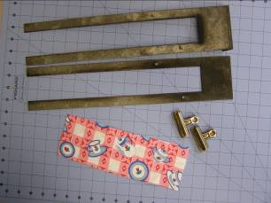
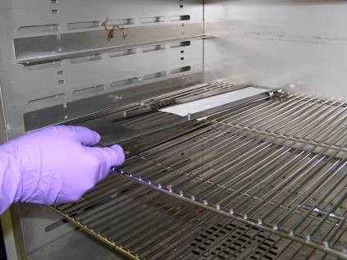
Ropa de dormir para niños
Preparación de la prueba de laboratorio:
  Tamaño del espécimen: 8.9 cm x 25.4cm (3.5” x 10.0”)
  Requisitos de acondicionamiento:
    Temperatura del horno: 105 ± 3°C (221 ± 5 °F)
    Duración 30 ± 2 minutos

Slide 22
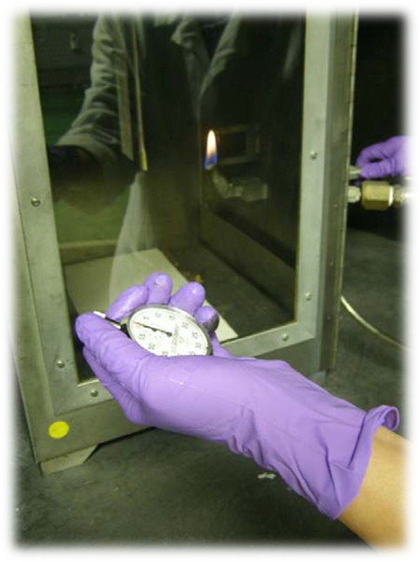
Ropa de dormir para niños
Procedimiento de prueba de laboratorio:
  La llama de 38 mm (1.5 pulg.) incide en el borde inferior de un espécimen montado verticalmente durante 3 segundos.
  Se deja arder hasta que la llama se extingue por sí misma o se quema todo el espécimen.
  Se mide la longitud del tramo quemado.

Slide 23
Ropa de dormir para niños
  Mantenimiento de registros (ver §§1615.31(e) y 1616.31(d))
  General
    Planes de muestreo; FPU o GPU de todas las prendas; resultado de todas las fases de las pruebas (incluidos los resultados de las pruebas utilizados para incluir diferentes colores o estampados); disposición de cualquier artículo fallido o rechazado; contenido de fibra y especificaciones de fabricación; identificación, composición y detalles de cualquier tratamiento ignífugo (FR); información de ventas.
  Telas
    Conjunto de muestras de telas idénticas a las que fueron sometidas a prueba de laboratorio (y detalles de la FPU).
  Prendas
    Detalles de construcción, contenido de fibra y especificaciones de fabricación; detalles de muestreo; conjunto idéntico de todas las muestras de prototipo y de producción a las sometidas a pruebas; restos de muestras sometidas a pruebas; detalles y registros de FPU y GPU; una prenda de vestir completa de cada estilo y tipo que no haya sido sometida a prueba.

Slide 24
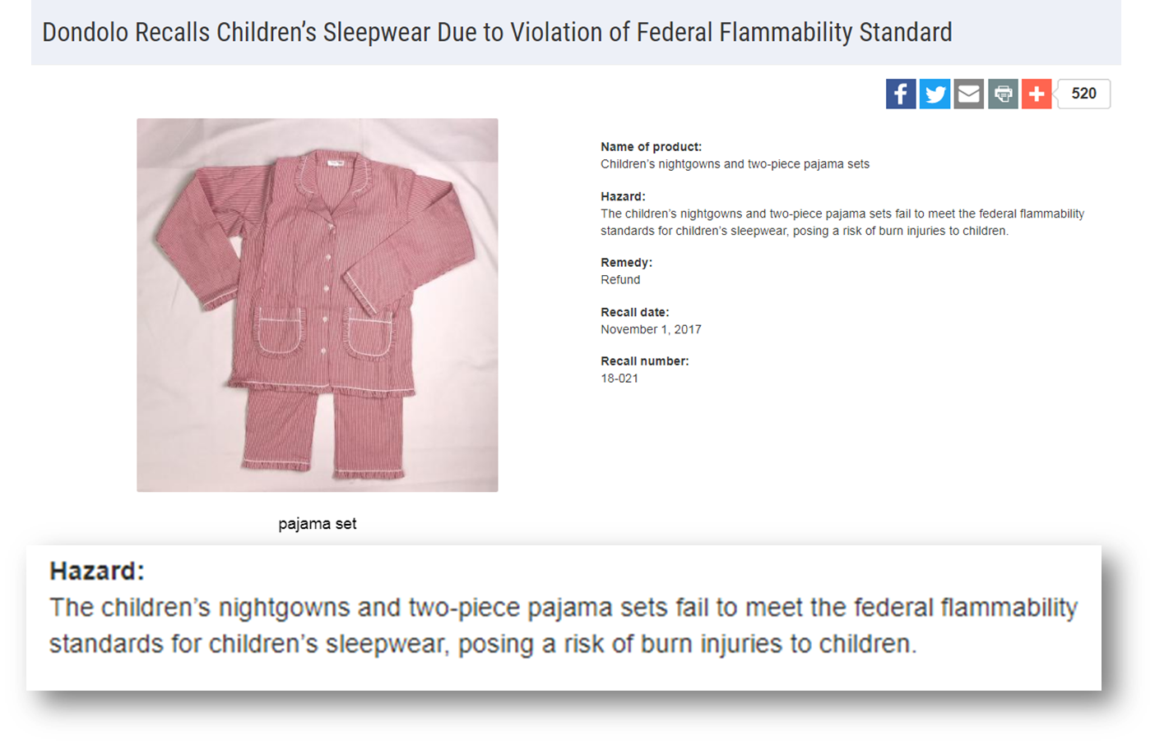
Ropa de dormir para niños
Dondolo retira del mercado ropa de dormir para niños debido a violación del reglamento federal de inflamabilidad
Peligro:
Los camisones para niños y los conjuntos de pijama de dos piezas no cumplen las normas federales de inflamabilidad para la ropa de dormir de los niños, lo que supone un riesgo de quemaduras para estos.

Slide 25
Certificación, contenido químico, etiquetas de seguimiento, piezas pequeñas
Otros requerimientos de la CPSC

Slide 26
Certificación
Producto para uso general
  Certificado de Conformidad General (GCC, por sus siglas en inglés)
  No requiere pruebas por parte de laboratorios independientes
  Se aplica a prendas para adultos
Producto para niños
  Certificado de Producto para Niños (CPC, por sus siglas en inglés)
  Requiere pruebas llevadas a cabo por un laboratorio independiente y aceptado por la CPSC para todas los reglamentos a los que el producto está sujeto.
  Se aplica a todas las prendas para niños
Emitido por el fabricante (si es fabricado en Estados Unidos) o el importador registrado. Un importador puede confiar en las pruebas realizadas por un fabricante para emitir un certificado siempre y cuando se ejerza la diligencia debida y se cumpla con todos los requerimientos de la CPSC.

Slide 27
Contenido de sustancias químicas
Contenido de plomo (FHSA)
  Productos principalmente diseñados para y destinados a niños de 12 años o menos
  La concentración no puede superar los 100 ppm
  Se aplica a la ropa para niños y a la ropa de dormir (cierres tipo zíper, botones, etc.).
Plomo en pintura y revestimientos superficiales (CPSA)
  Productos principalmente diseñados para y destinados a niños de 12 años o menos y algunos muebles de uso general
  La concentración no puede superar los 90 ppm
  Se aplica a la ropa para niños en general y a la ropa de dormir (estampados).
Contenido de ftalatos (CPSA)
  Juguetes infantiles y artículos de cuidado infantil (productos utilizados para facilitar el sueño y la alimentación de los niños de 3 años o menores)
  Solo ciertos ftalatos
  La concentración no puede superar 0.1%.
  Se aplica a ropa de dormir para niños y cierta indumentaria infantil (baberos).
Requieren pruebas por parte de un laboratorio independiente aceptado por la CPSC.

Slide 28
Contenido de sustancias químicas
Determinaciones
  Plomo
    §1500.91: Ciertos materiales no superarán los límites del contenido de plomo.
    Telas hechas de ciertos tipos de fibras, teñidos y sin teñir (incluyendo algunos estampados).
  Ftalatos
    §1308.2: Ciertos plásticos con aditivos específicos no rebasarán los límites de contenido de ftalatos especificados.
    Incluye polipropileno y polietileno.

Slide 29
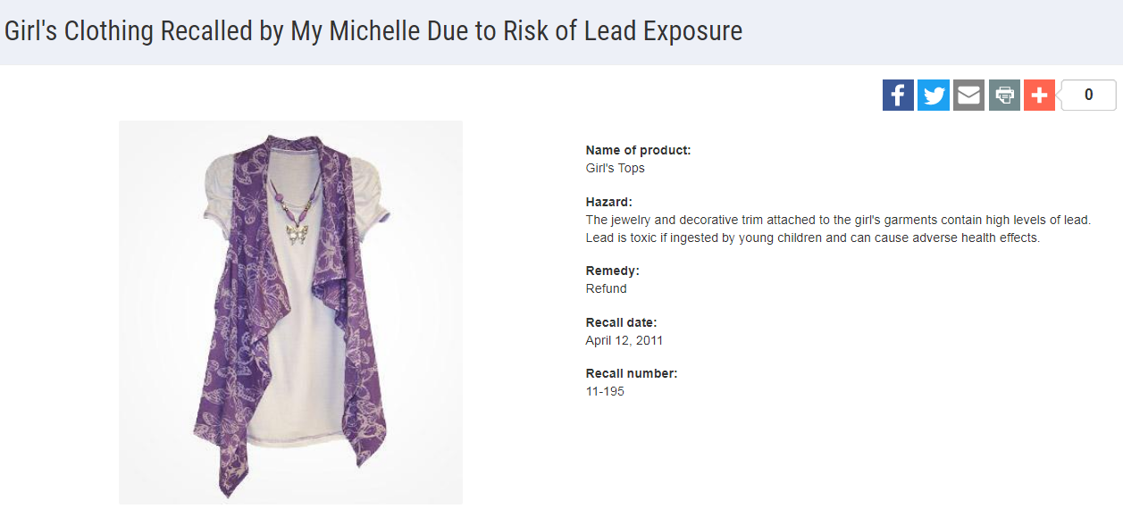
Contenido de sustancias químicas
Peligro:
Las joyas y los elementos decorativos en este traje para niñas contienen altos niveles de plomo. El plomo es tóxico si es ingerido por niños pequeños y puede causar efectos adversos para la salud.

Slide 30
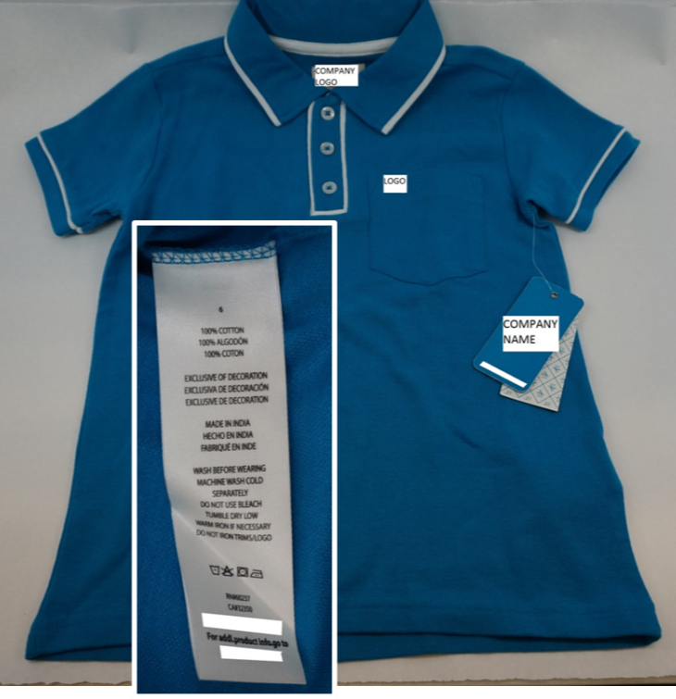
Etiquetas de rastreo
En el caso de los productos principalmente diseñados para y destinados a niños de 12 años de edad o menos, se debe colocar una marca distintiva permanente (etiqueta de rastreo) que debe:
Estar pegada al producto y a su empaque, de forma visible y legible.
Proporcionar cierta información identificable:
  El nombre del fabricante o del etiquetador privado;
  El lugar y la fecha de fabricación;
  Información detallada sobre el proceso de fabricación (por ej., el número del lote, tirada o modelo), u otras características de identificación; y
  Cualquier otra información que permita establecer el origen específico del producto.

Slide 31
Piezas pequeñas
Destinada a prevenir las muertes y lesiones de los niños por atragantamiento
Productos concebidos para niños menores de 3 años
Ropa y accesorios infantiles
  Las telas y los botones están exentos de los reglamentos de piezas pequeñas y de los requerimientos de prueba.
    16 C.F.R. § 1501.3(d)
    Si los botones no son seguros debido a una construcción deficiente, pueden presentar un riesgo sustancial del producto y se debe comunicar a la CPSC.

Slide 32
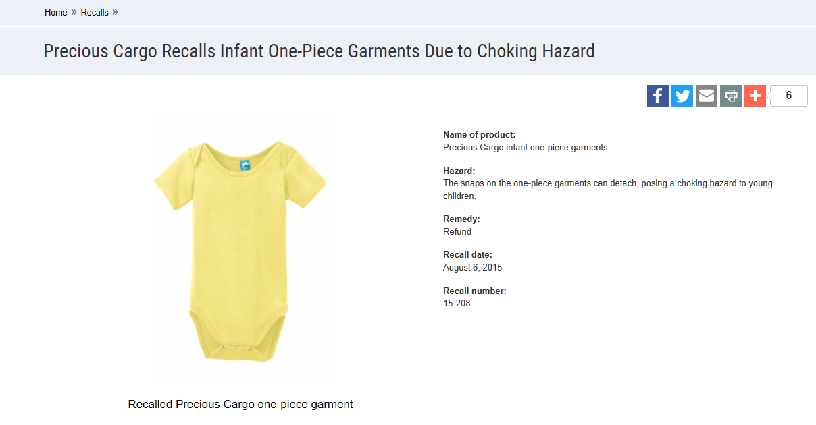

Piezas pequeñas
Peligro:
Los broches de las prendas de una sola pieza pueden desprenderse, lo que supone un riesgo de asfixia para los niños pequeños.

Slide 33
Ropa de dormir para niños
Resumen de los requerimientos de la CPSC en materia de ropa de dormir para niños

Slide 34
Ropa de dormir para niños
CPC y pruebas realizadas por un laboratorio independiente aceptado por la CPSC
Ropa de dormir para niños (o textiles para ropa/película de plástico de vinilo)
Contenido de plomo (cierres, botones)
Plomo en la pintura o el revestimiento de la superficie (serigrafía)
Ftalato (pies en pijamas; sólo en las destinadas a niños menores de 3 años)
Etiqueta de rastreo

Slide 35

¿Preguntas?
Envíe sus preguntas en español o en inglés a este buzón:
CPSCenlasAMERICAS@cpsc.gov

Slide 36
Recursos

Slide 37
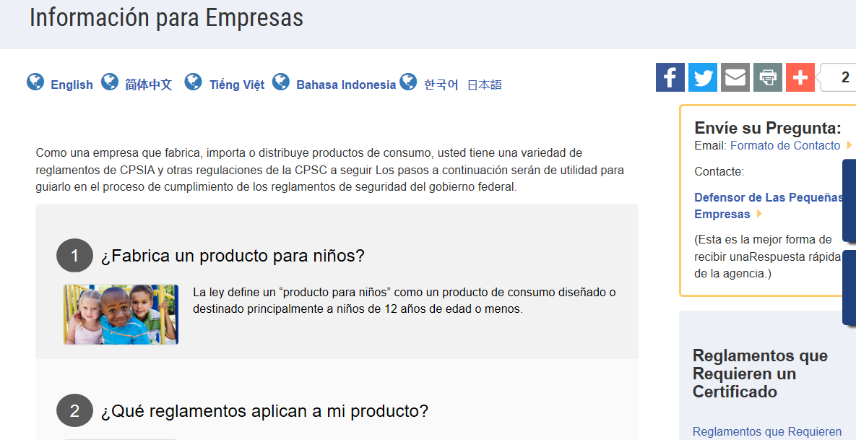
https://www.cpsc.gov/es/Business--Manufacturing/Business-Education
Recursos en español en cpsc.gov

Slide 38
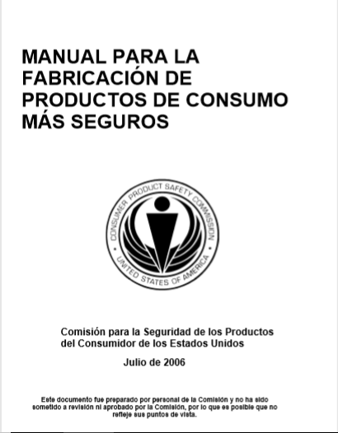
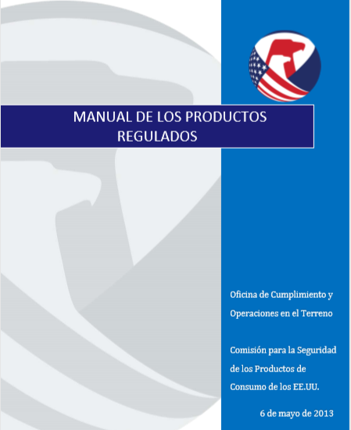
Recursos en español en cpsc.gov
https://www.cpsc.gov/s3fs-public/pdfs/blk_pdf_handbookspanishjul06.pdf
https://www.cpsc.gov/s3fs-public/TheRegulatedProductsHandbookSp.pdf

Slide 39


http://business.cpsc.gov
Herramienta en línea diseñada específicamente para ayudar a las empresas a cumplir con los requerimientos federales de seguridad de los productos de consumo.
Hace una serie de preguntas guiadas y, con base en las respuestas, produce un informe descargable (PDF).
Ofrece orientación personalizada con enlaces a los requerimientos de seguridad del producto que podrían corresponder al mismo e información importante sobre los requerimientos de etiquetado, certificación y pruebas.

Slide 40
Robot reglamentario
El robot reglamentario es una herramienta para ayudar a identificar cuáles reglamentos son aplicables
  No ofrece detalles de requerimientos dentro de un reglamento específico.
El usuario ingresa las características del producto.
El robot reglamentario produce lista de reglamentos y requerimientos de los productos.
El usuario usa los documentos originales como referencia sobre requerimientos específicos.

Slide 41
Reglamentos
https://www.cpsc.gov/Regulations-Laws--Standards/Statutes/Flammable-Fabrics-Act/
Manual de pruebas de laboratorio para el CFR 16 Parte 1610: Reglamento para la inflamabilidad de los textiles para prendas de vestir
https://www.cpsc.gov/s3fs-public/Flammability%20of%20Clothing%20Textiles%20Test%20Manual_1610.pdf
Manual de pruebas de laboratorio para el CFR 16 Partes 1615 y 1616: Reglamento de inflamabilidad de la ropa de dormir para niños
https://www.cpsc.gov/s3fs-public/Flammability%20of%20Children's%20Sleepwear%20Test%20Manual_1615_1616.pdf
Recursos en materia de prendas de vestir
(En inglés)

Slide 42
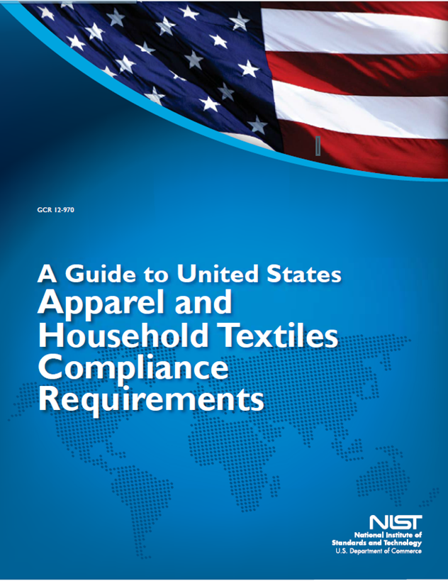
Recursos en materia de prendas de vestir
(En inglés)
https://nvlpubs.nist.gov/nistpubs/ir/2016/NIST.IR.8115.pdf

Slide 43
Definición de productos para niños – 16 CFR Parte 1200
Certificados de conformidad – 16 CFR Parte 1110
Pruebas por laboratorios independientes– 16 CFR Partes 1107, 1109 y 1112
Información de rastreo – 15 USC § 2063(a)(5)
Requisito obligatorio de notificación – 15 USC §2064
Recursos de la CPSC para empresas
(En inglés)
Página de búsqueda de laboratorios aceptados por la CPSC: www.cpsc.gov/LabSearch

